Slide 1

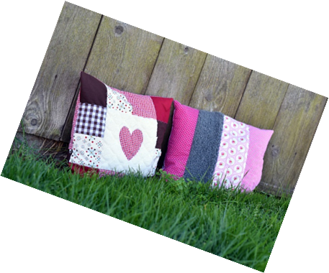
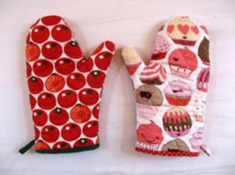

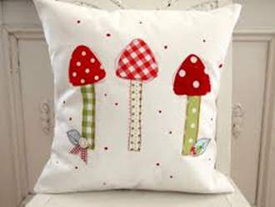
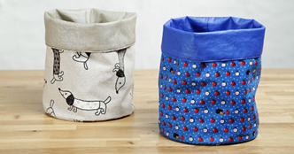
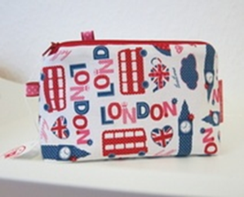
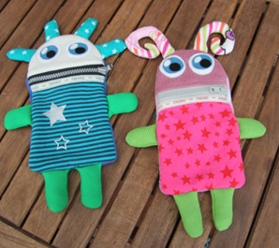
Lust auf eine Kissenhülle?
Federmappe?
Hoody?
Scrunchie?
Leseknochen?
oder hast du eine andere gute Idee?
Dann kommt und legt los! Hier wird designt, zugeschnitten und genäht.
Mitzubringen sind:
20 € pro Halbjahr beim ersten Termin
Wird auch gerne von Hunden zum Schlafen genommen ;)

Slide 2

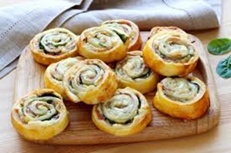

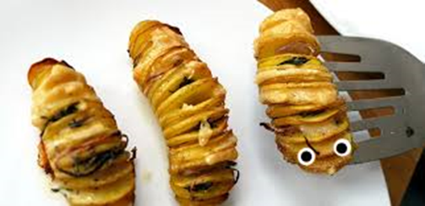
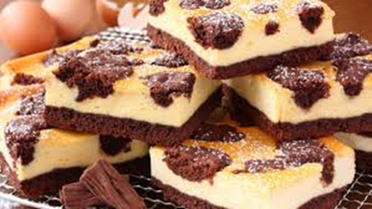
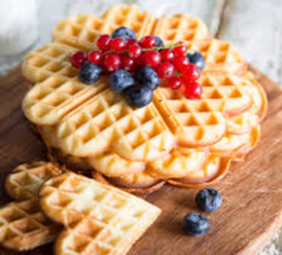
Wir werden Kleinigkeiten kochen und backen, die Ihr im Handumdrehen Zuhause für die Familie zubereiten könnt.
Wer Spaß in der Küche hat,
ist hier genau richtig!
20 € pro Halbjahr sollen beim ersten Termin mitgebracht werden.
Auch wer eine Lebensmittelunverträglichkeit hat, darf teilnehmen. Jedoch gibt es auch Gerichte, die ihr dann evtl. nicht essen könnt.

Slide 3

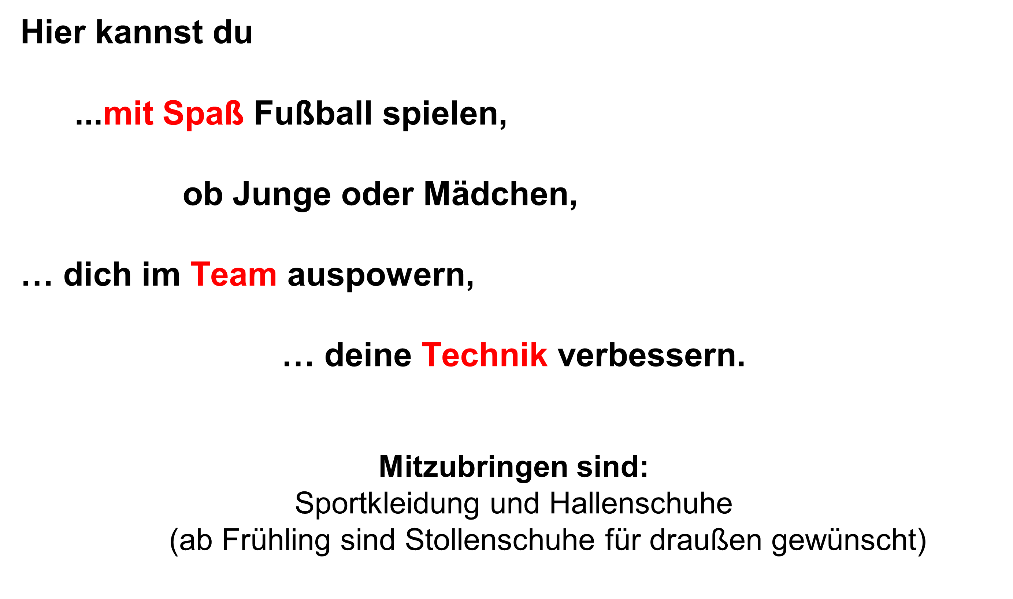
Sportkleidung, Schuhe für Kunstrasen oder Halle
und ausreichende Getränke

Slide 4



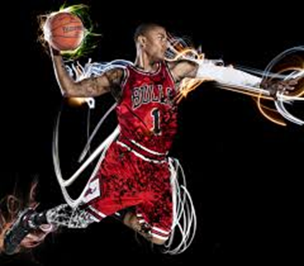
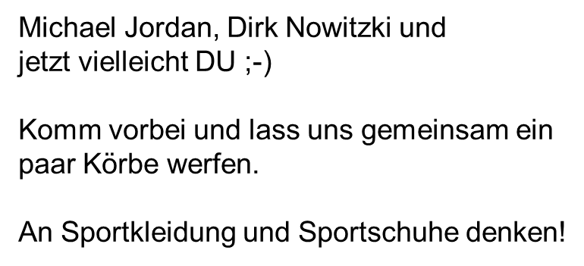
Bringe ausreichend Getränke mit!!!

Slide 5
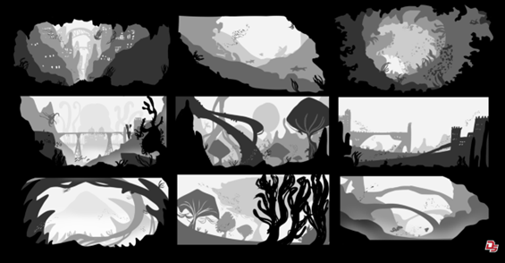

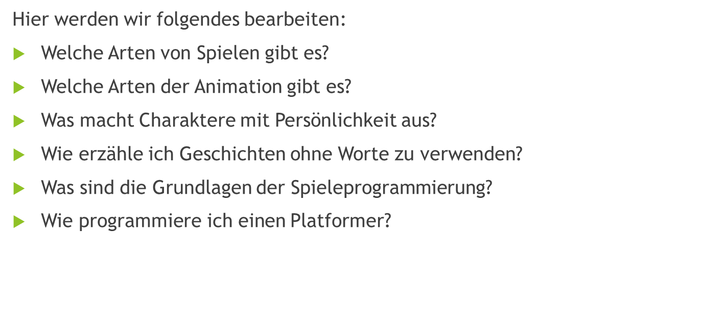
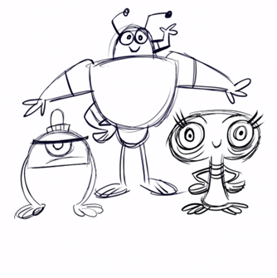
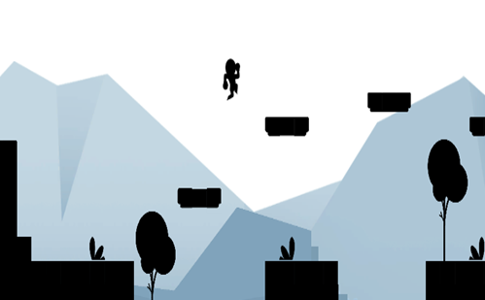
Interessierst du dich für Programmierung von Spielen und der Arbeit am Computer?
Dann komm zu uns!

Slide 6
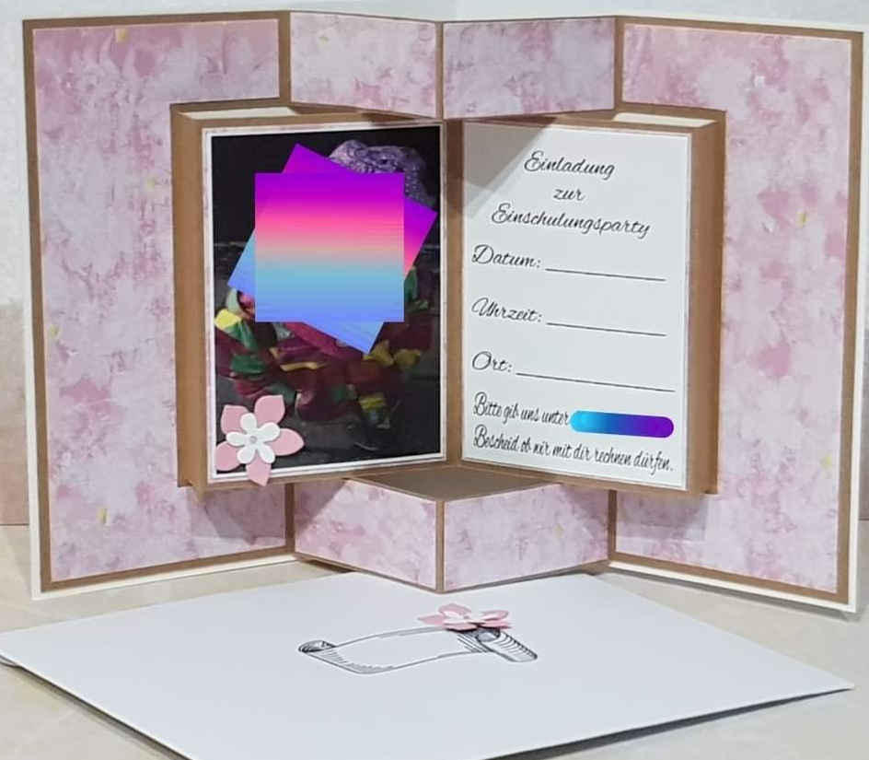
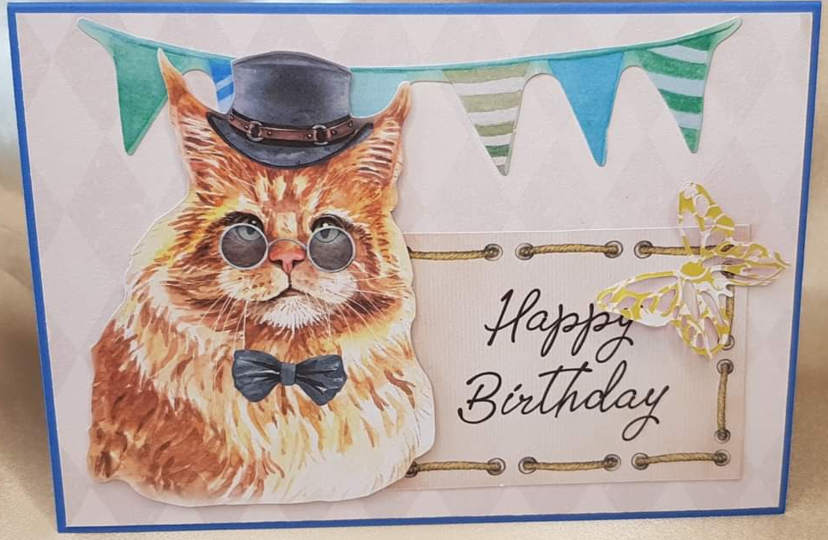
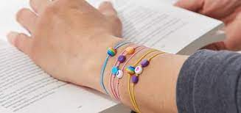
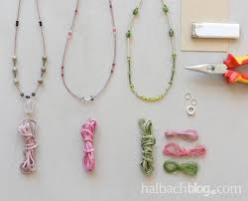
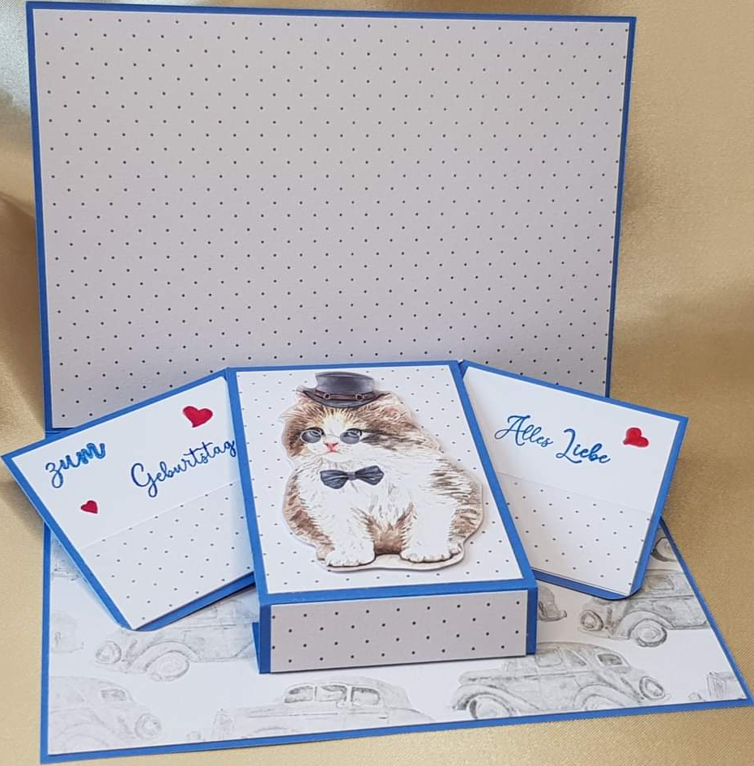
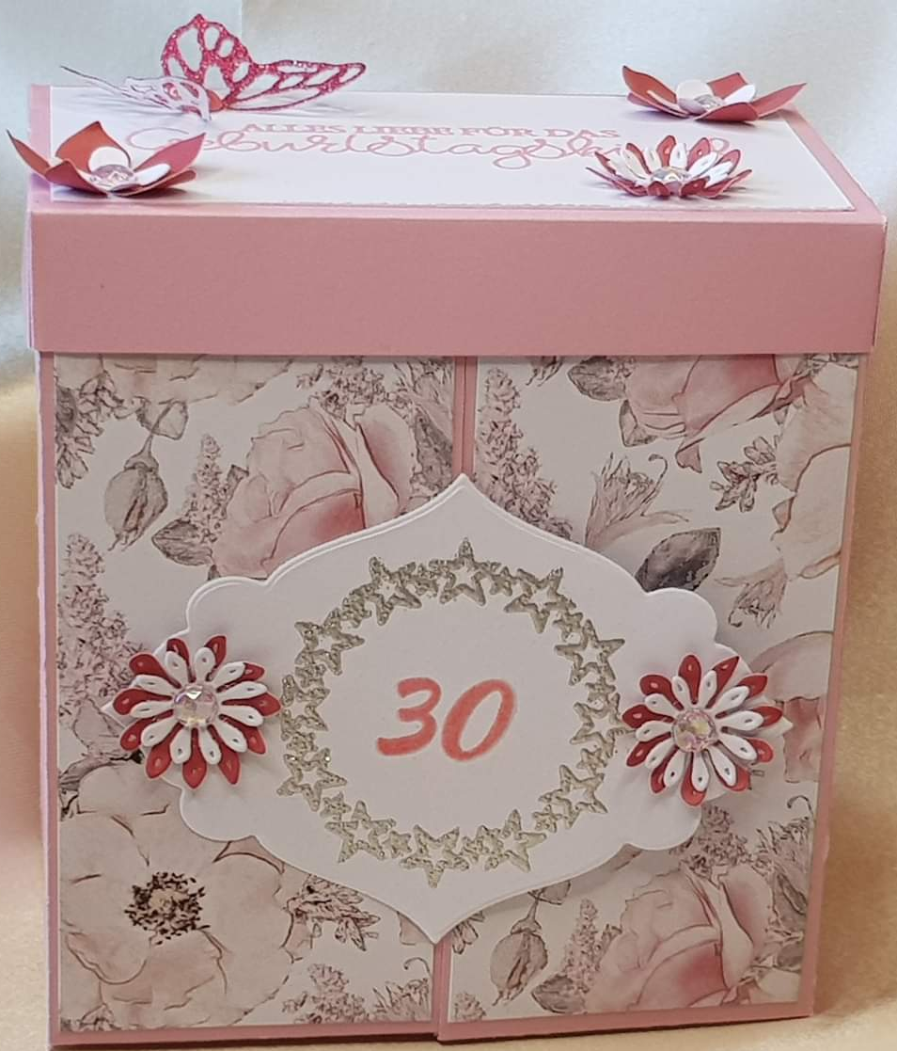
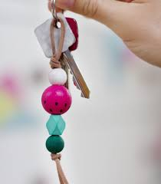
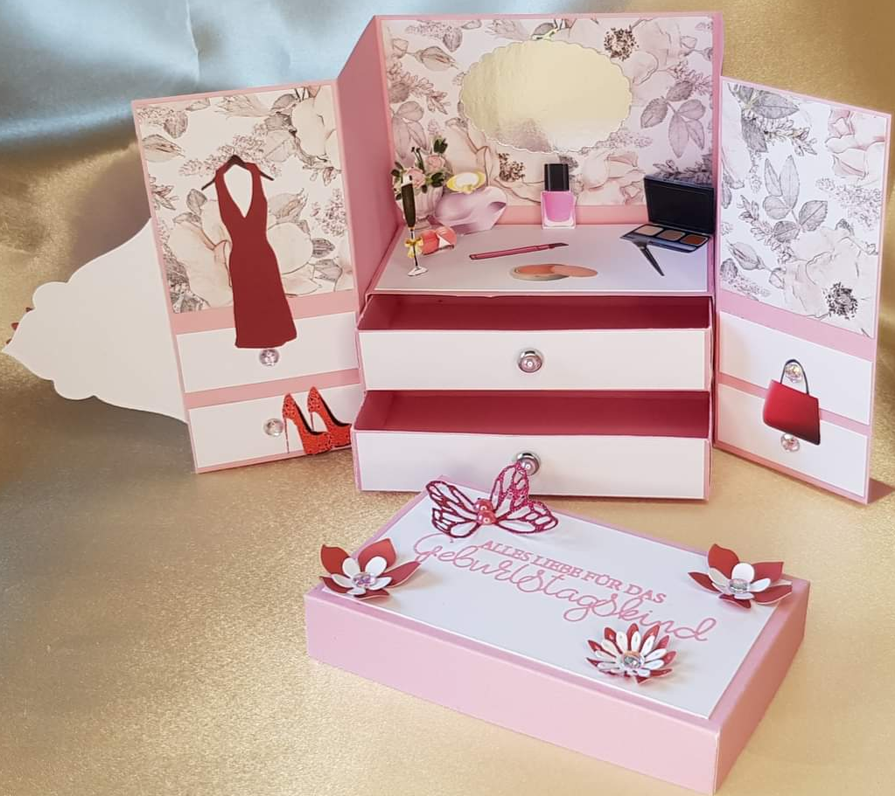
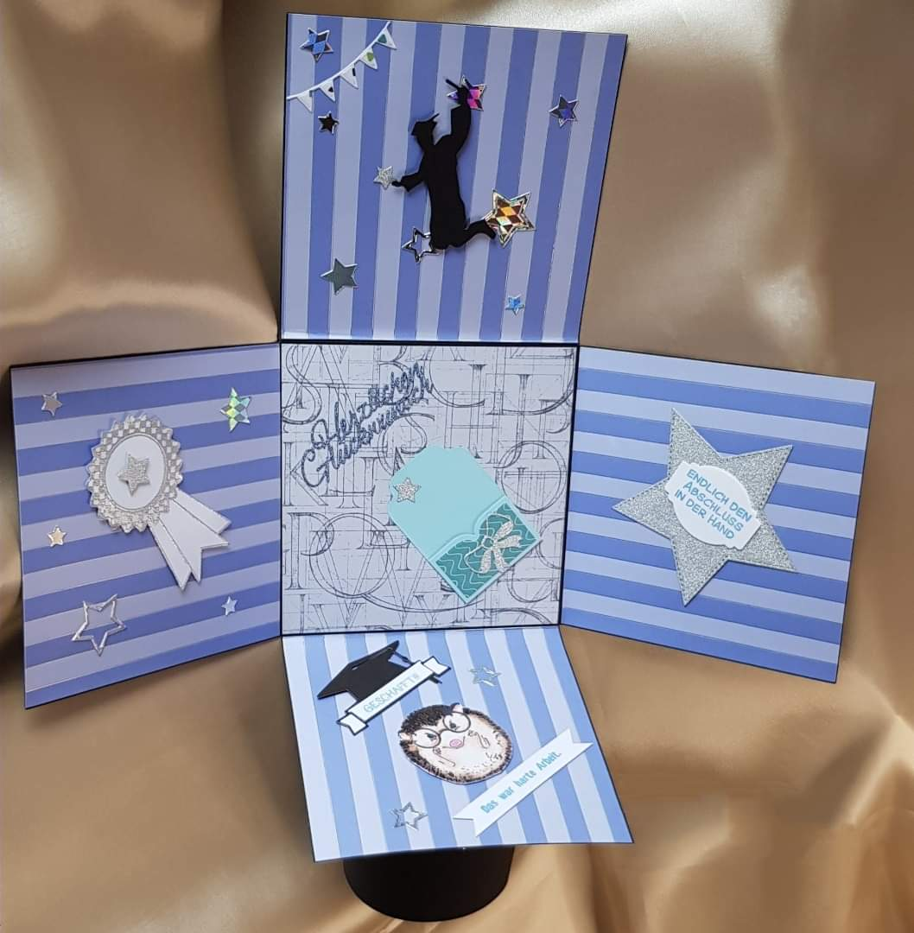
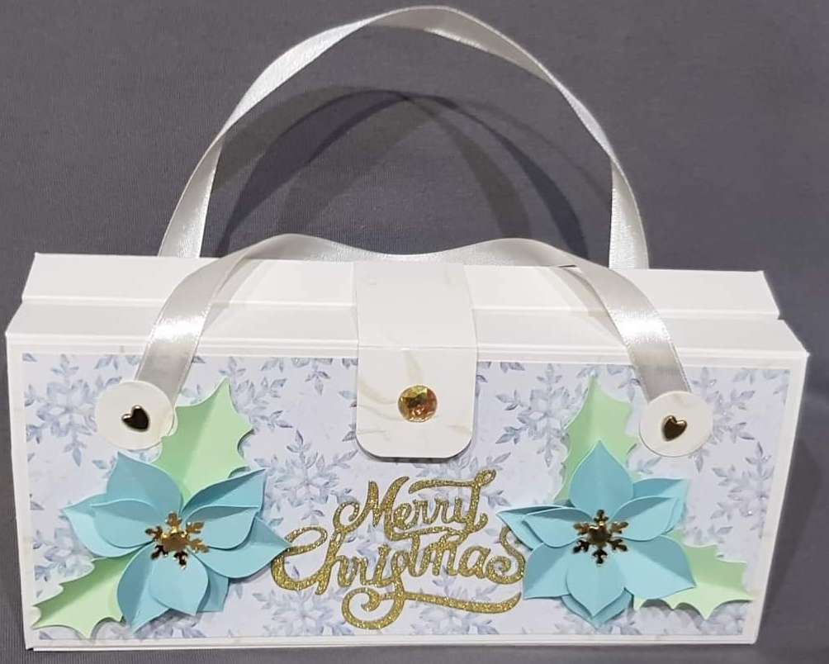
Kreativ AG
Wir gestalten Schmuck, wie Armbänder, Ketten, Fußkettchen und auch Schlüsselanhänger.
Wir basteln besondere Karten, Schachteln … zu verschiedenen Anlässen.
Du bekommst viele Ideen für Einladungen, Geschenke und vieles mehr.

Slide 7
Gesamtschule@salzkotten.de | AG-Wahl für den Jahrgang 7 | Schuljahr 2022/23 2. Halbjahr
Nachname, Vorname: ________________________________________ Klasse: ____
Erstwunsch |  | Zweitwunsch |  | Drittwunsch
AG-Nr. | AG-Name | AG-Nr. | AG-Name | AG-Nr. | AG-Name
AG-Nr. | 1 | 2 | 3 | 4 | 5 | 6
AG-Name | Nähen | Kochen u Backen | Fußball | Basketball | Spiele entwickeln | Kreativ AG
Diese AG hatte ich im ersten Halbjahr:__________________________
Diese AGs hatte ich im letzten Jahr:__________________________ ___________________________
1. Bitte streicht 3 AGs durch, die ihr auf keinen Fall haben wollt.
2. Es bleiben 3 AGs übrig.
Euren Erstwunsch tragt bitte in das erste Feld ein.
Euren Zweitwunsch schreibt ihr daneben.
Euren Drittwunsch schreibt ihr in das rechte Feld.

